Slide 1

Thành viên:
Trần Đăng Khoa
Nguyễn Chí Tân
Phan Văn Tùng
Ngô Hữu Thế
Nguyễn Lê Thành Công

Slide 2

Màn Hình khi người dùng mở ứng dụng

Slide 3
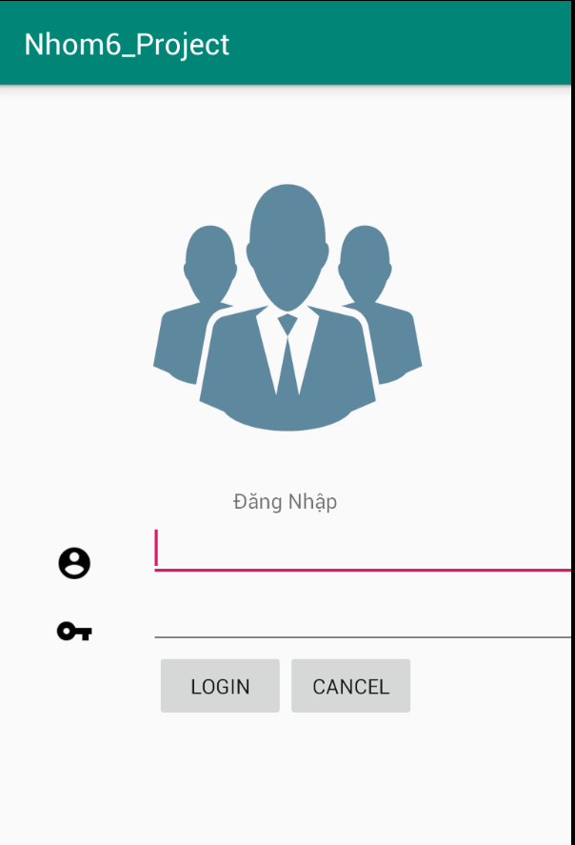
Màn Hình Login Nhân Viên

Slide 4
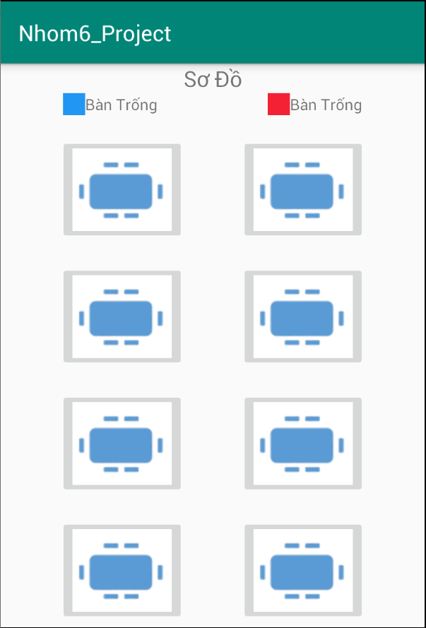
Màn Hình Chọn Bàn Sau Khi nhân viên đã đăng nhập

Slide 5
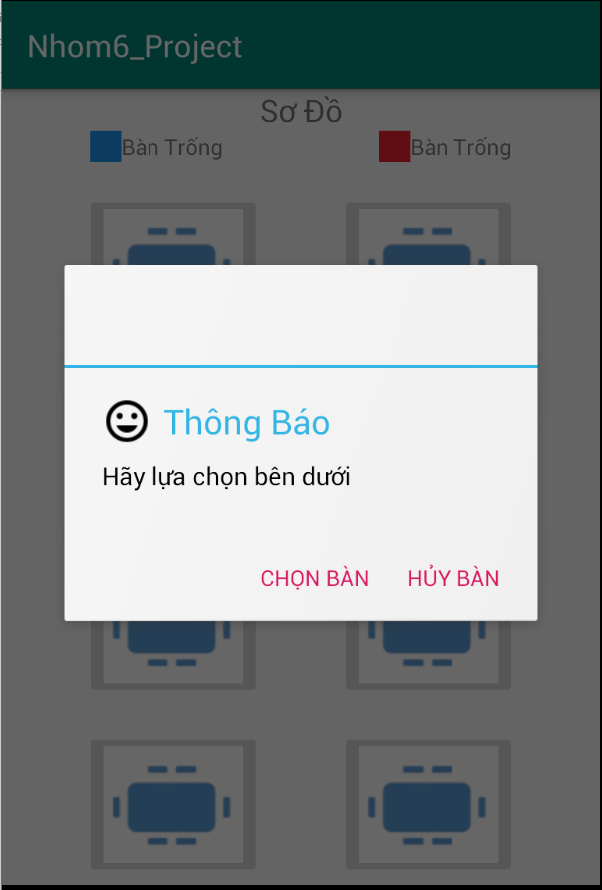
Thông báo chọn bàn

Slide 6
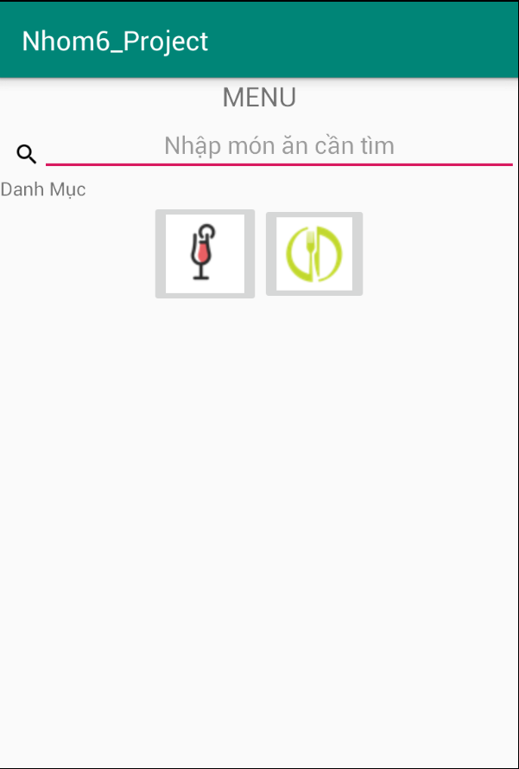
Màn Hình Sau khi chọn bàn.

Slide 7
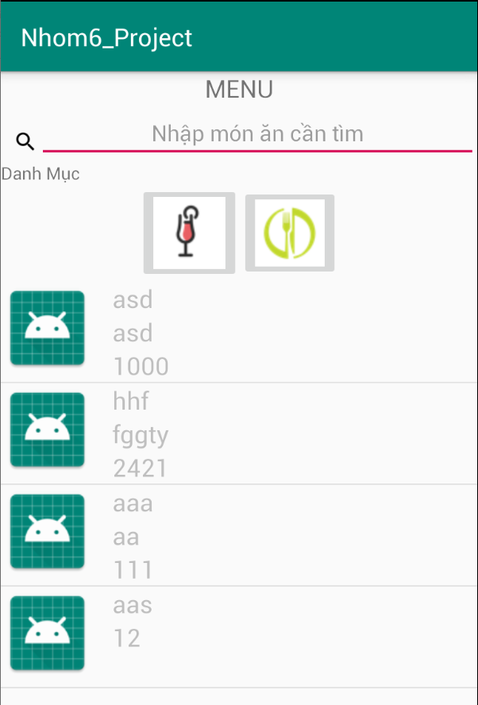
Màn Hình chọn Drink

Slide 8
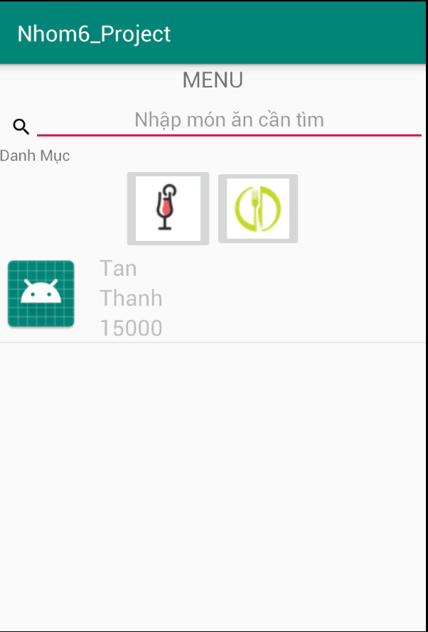
Màn Hình chọn Foodư

Slide 9
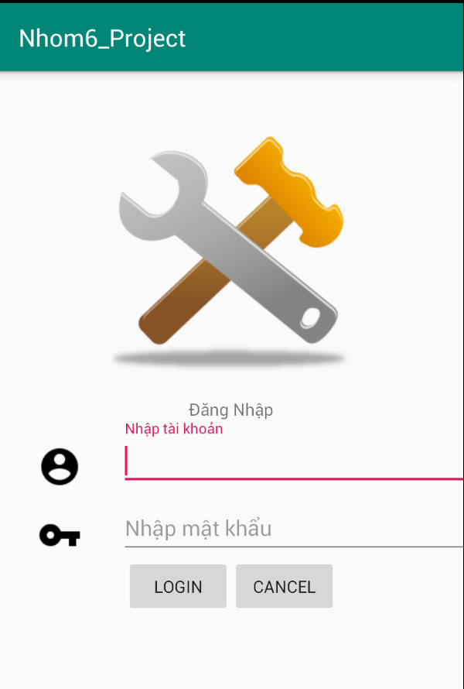
Màn Hình Login Quản lý

Slide 10
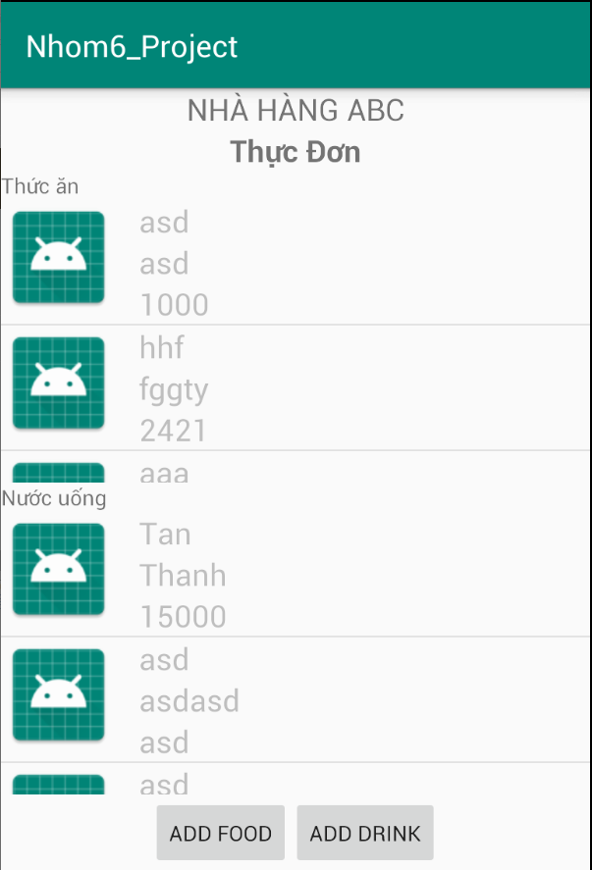
Màn Hình hiển thị 2 list food và drink sau khi đăng nhập

Slide 11
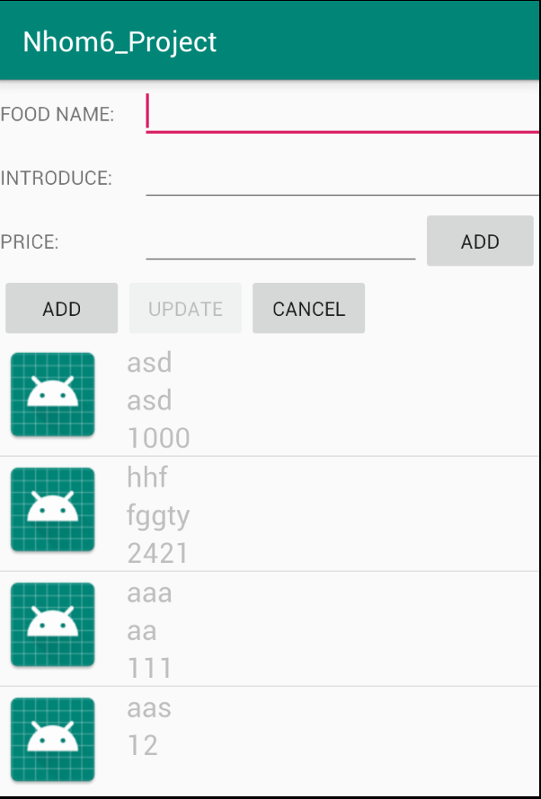
Màn Hình thêm Drink

Slide 12
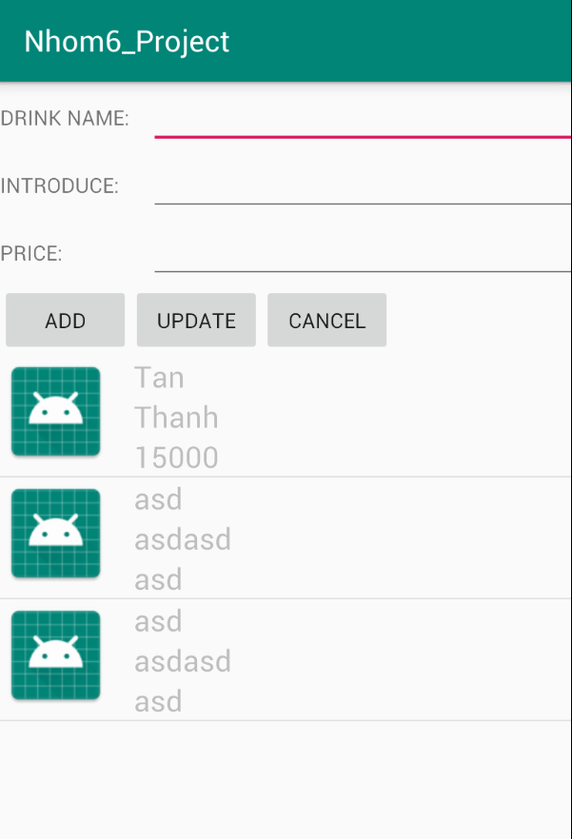
Màn Hình thêm Food

Slide 13


